Slide 1
Установка BM@N. Планы на 2023 год.
Piyadin S.M.
13.09.2023

Slide 2
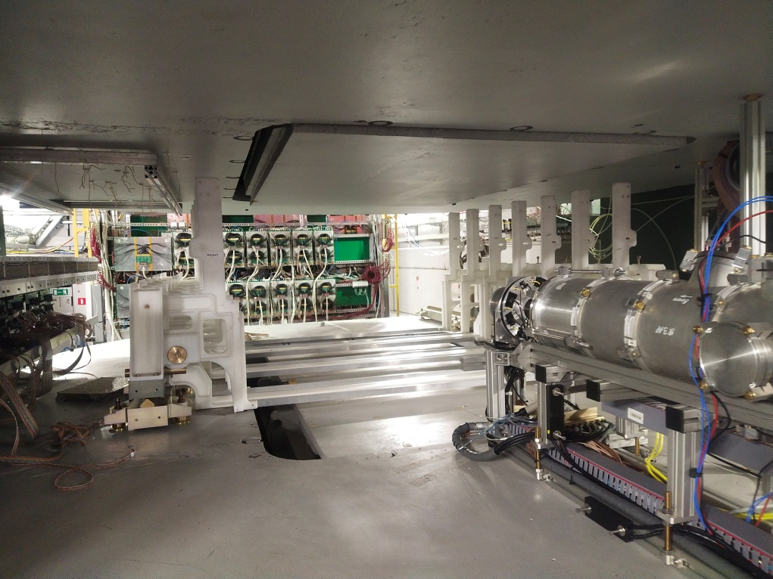
Статус работ на установке BM@N
В работе:
Согласовано размещение боксов для детекторов, расположенных в вакууме;
Составлено ТЗ на изготовление новых вакуумных боксов;
Закрыт контракт на проектирование модернизации электроснабжения установки BM@N;
Получена смета работ и материалов на проведении модернизации электроснабжения установки;
Начата процедура формирования ТЗ на модернизацию электроснабжения установки;
Завершены работы на создание чертежей механических опор для ToF400&CSC;
Частично собраны обе механические опоры;
Завершены работы по проектированию новой конфигурации пучковой ловушки;
Весь металл для пучковой ловушки находится в 205м корпусе. Ждем расчеты для подтверждения конфигурации ловушки.
Notes:
Currently, work is underway to create a mechanical support for mounting the ScWall and large CSC

Slide 3
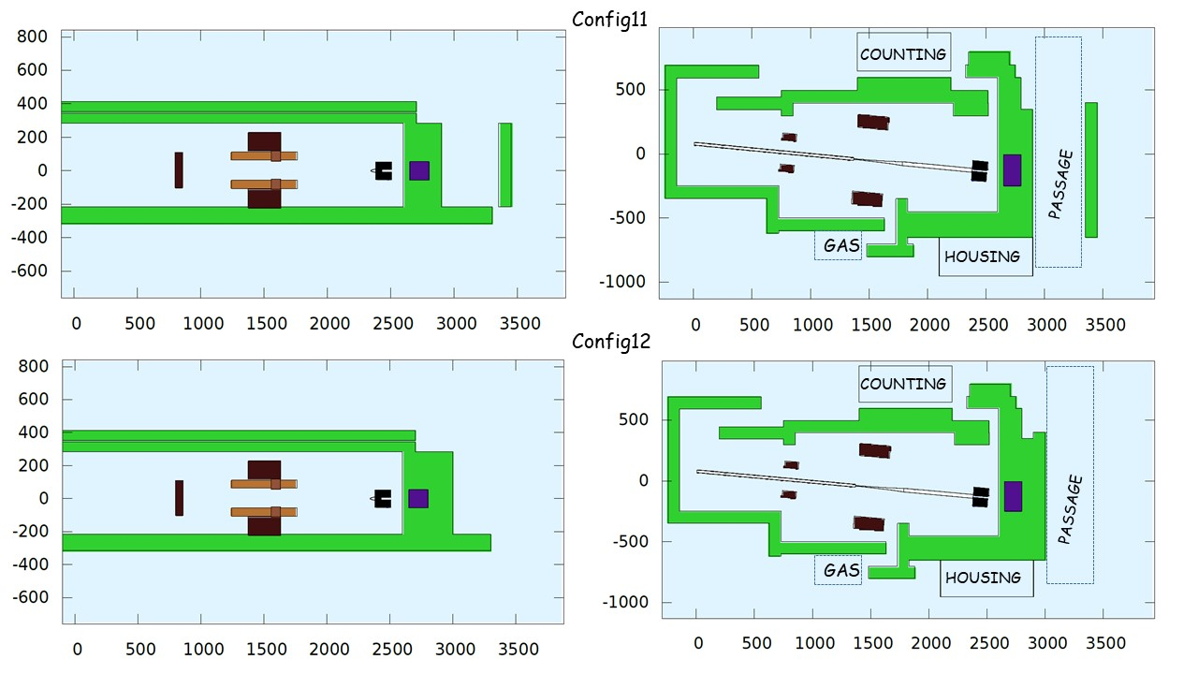
Моделирование биологической защиты установки BM@N.
Литвиненко Е.
Расчеты выполненные в 2021 году
Два расчётных варианта бетонной защиты. Config11 (сверху) - вариант с воздушным проемом в бетонной защите в зоне PASSAGE, Config12 (снизу) - вариант со сплошной бетонной защитой в зоне PASSAGE. Слева показаны вертикальные разрезы (на уровне пучковой ловушки) расчетной геометрии установки. Справа показаны горизонтальные разрезы (на уровне ионопровода) расчетной геометрии установки и отмечены основные посещаемые зоны (PASSAGE – зона прохода персонала, COUNTING и HOUSING - зоны нахождения персонала во время эксперимента, GAS - зона кратковременного присутствия персонала).

Slide 4
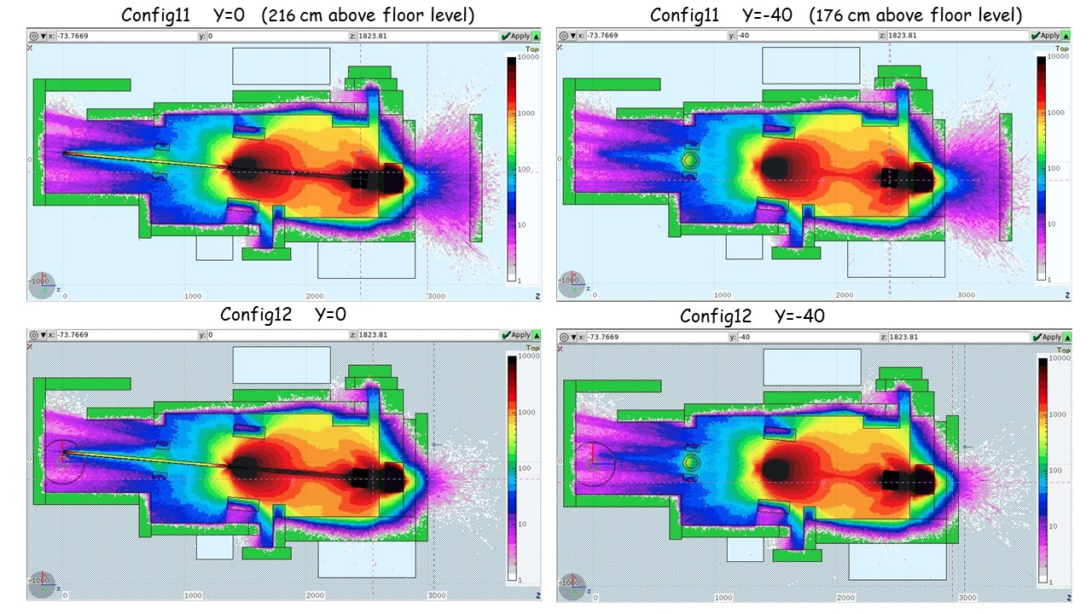
Моделирование биологической защиты установки BM@N
Литвиненко Е.
Расчеты выполненные в 2021 году
Распределения мощности эквивалентной дозы (мкЗв/час) в горизонтальной плоскости на уровне ионопровода (Y=0; слева) и на высоте 176 см от уровня пола (Y=-40; справа), рассчитанной на сетке с шагом 10 см по каждой оси координат.

Slide 5
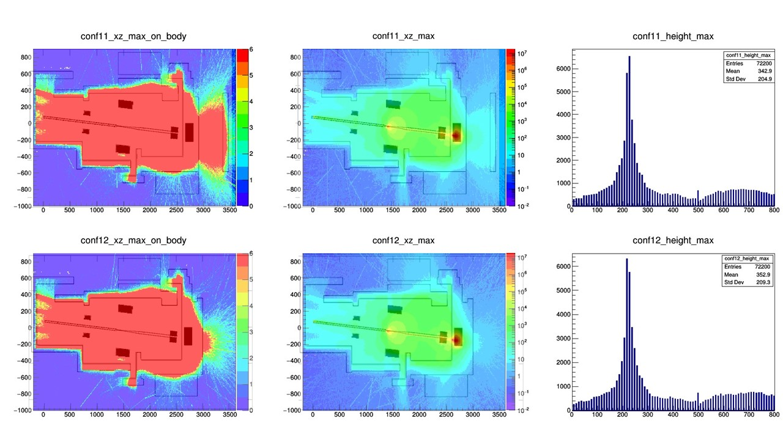
Моделирование биологической защиты установки BM@N
Литвиненко Е.
Расчеты выполненные в 2021 году
Распределения для двух вариантов бетонной защиты Config11 (сверху) и Config12 (снизу). Слева показаны распределения в горизонтальной плоскости XZ максимумов мощности эквивалентной дозы (мкЗв/час), по оси Y взят диапазон 6-176 см от уровня пола, причем все значения мощности свыше 5.5 мкЗв/час показаны одним цветом (красный). По центру показаны распределения в горизонтальной плоскости XZ максимумов мощности эквивалентной дозы (мкЗв/час), по оси Y взят весь диапазон от -34 до 816 см от уровня пола. Справа показаны значения высоты над уровнем пола для максимумов мощности эквивалентной дозы по Y в точках сетки по X,Z.

Slide 6
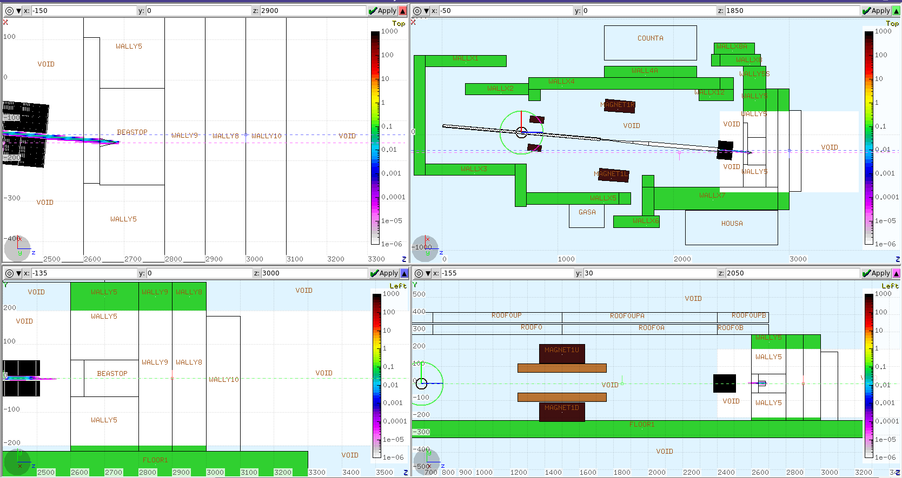
Моделирование биологической защиты установки BM@N
Полностью выполнена процедура создания модели элементов ионопровода
и модернизированной пучковой «ловушки».
Notes:
Currently, work is underway to create a mechanical support for mounting the ScWall and large CSC

Slide 7
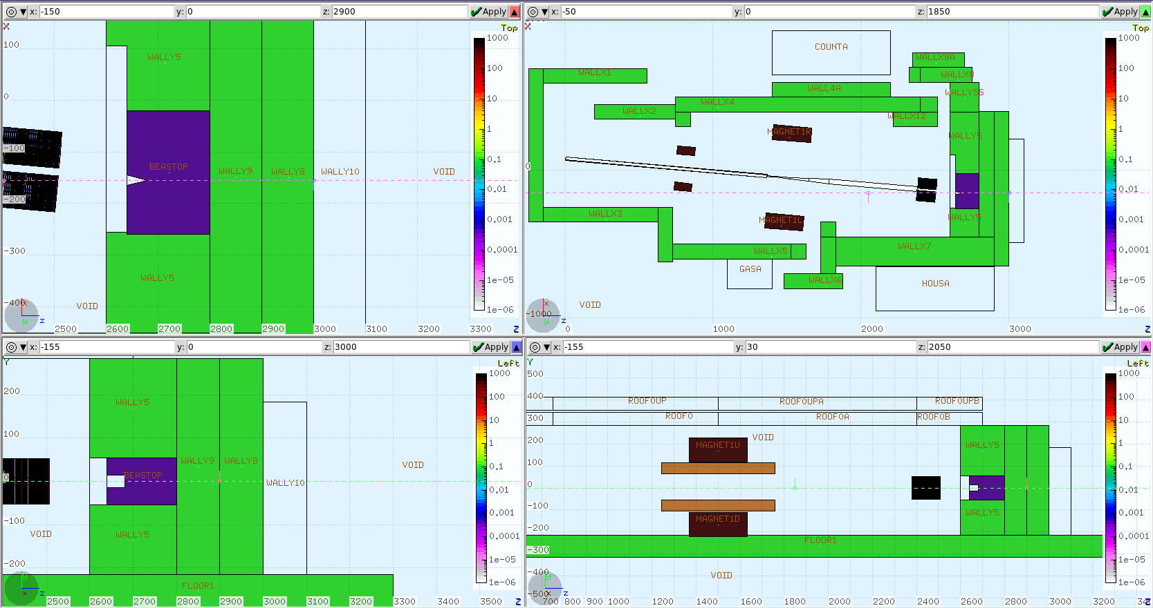
Моделирование биологической защиты установки BM@N
Согласованы 3 различных варианта расчета. Различия в основном затронут различные
конфигурации бетонной защиты за пучковой «ловушкой».
Notes:
Currently, work is underway to create a mechanical support for mounting the ScWall and large CSC

Slide 8
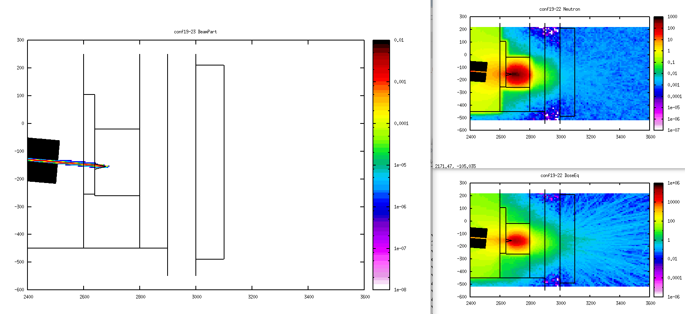
Моделирование биологической защиты установки BM@N
Результат запуска процесса моделирования.
На картинках результат с 3000 пучковыми частицами (Au+Au )
Notes:
Currently, work is underway to create a mechanical support for mounting the ScWall and large CSC

Slide 9
А когда же будет сеанс в будущем? (по состоянию на 13.09.2023)
Сеанс без ККС (криогенно-компрессорной станции) проводить бессмысленно.
ККС планируют запустить в январе 2024 года.
Сейчас все усилия направлены на сборку коллайдера.
Запуск ускорительного комплекса Бустер+Нуклотрон+Коллайдер намечен на осень 2024 года.
Но есть вероятность, что Бустер+Нуклотрон будут запускать весной 2024 года (назван месяц март ).
В связи с вышеизложенным нам необходимо собрать установку BM@N в полной конфигурации к марту 2024 года.

Slide 10
А когда же будет сеанс в будущем? (по состоянию на 26.09.2023)
В настоящий момент сеанс рассматривается (обдумывается) после весеннего паводка в 2024 году. (ориентировочно в середине мая).
Сценарий, который обсуждается:
Стартуют с охлаждения Нуклотрона + ЛУ-20.
Пока охлаждают Бустер, на Нуклотроне попробуют получить поляризованный пучок (скорее всего дейтронов). Продолжительность 2 недели. Возможна работа физиков с поляризованным пучком (DSS, АЛПОМ)
Далее работа HILAC-Бустер-Нуклотрон (прошла модернизация положения элементов канала транспортировки из Бустера в Нуклотрон).
Сеанс планируется не долгим (максимум 2 месяца), для BM@N пока есть вероятность получения пучка для проверки своего оборудования.

Slide 11
Доклады от детекторных групп BM@N
Докладчики от основных подсистем установки BM@N должны раскрывать следующие моменты:
Работы, которые проводятся по модернизации в настоящий момент;
Промежуточные результаты, полученные в ходе работ;
Работы, которые необходимо сделать перед основной сборкой на установке;
Оценка времени, когда возможно осуществлять сборку, и длительность на установку подсистемы.

Slide 12
